Slide 1
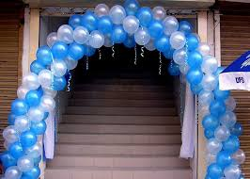
স্বাগতম

Slide 2
পরিচিতি
কাজী মোঃ শাহানুর আলম
সহঃ শিক্ষক
পলিটেকনিক উচ্চ বিদ্যালয়
রংপুর সদর,রংপুর

Slide 3
পাঠ পরিচিতি
শ্রেনীঃ৬ষ্ঠ
বিষয়ঃ বিজ্ঞান
অধ্যায়ঃ ৭ম

Slide 4
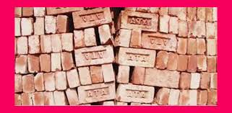
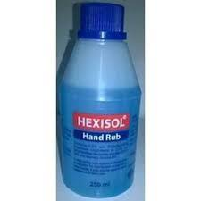
নিচের ছবি গুলোর দিকে লক্ষ্য কর

Slide 5
আজকের পাঠ
পদার্থের তিন অবস্থা ও তাদের বৈশিষ্ঠ্য

Slide 6
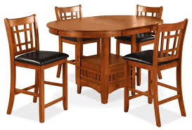
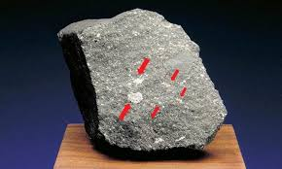
ছবি গুলো দেখে কি বুঝা যায়?

Slide 7
শিখন ফল
এই পাঠ শেষে শিক্ষার্থীরা-
১। পদার্থ কী তা বলতে পারবে?
২। অবস্থা ভেদে পদার্থের প্রকার ভেদ বলতে পারবে|
৩।পদার্থের বৈশিষ্ঠ্য সমুহ ব্যাখ্যা করতে পারবে|

Slide 8
আলোচনা
পদার্থ কীঃ যার ওজন আছে, আয়তন আছে, স্থান দখল করে এবং বল প্রয়োগে বাধার সৃষ্টি করে তাকে পদার্থ বলে| যেমনঃ ইট, চেয়ার, পানি ইত্যাদি

Slide 9
কঠিন
বায়বীয়/গ্যাসীয়
তরল
অবস্থা ভেদে পদার্থ ৩ প্রকার
পদার্থ

Slide 10
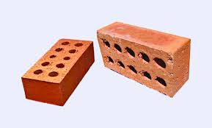
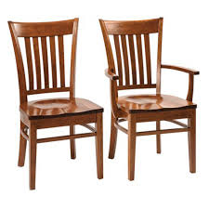
কঠিন পদার্থের বৈশিষ্ট্যঃ
১।নির্দিষ্ট আকার ও আয়তন আছে|
২।আকার ও আয়তন সহজে পরিবর্তন করা যায় না|
৩।যথেষ্ট দৃড়তা বিদ্যমান

Slide 11
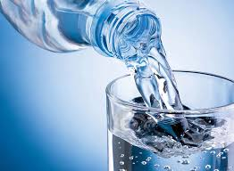
তরল পদার্থের বৈশিষ্ট্যঃ
১।নির্দিষ্ট আকার নেই, তবে আয়তন আছে|
২।পাত্র ভেদে আকার পরির্বতন হয় কিন্তু আয়তন একই থাকে|
৩।তরল পদার্থের দৃড়তা নেই|

Slide 12
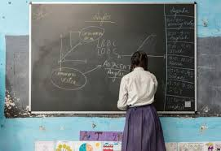
একক কাজ
৫ টি তরল পদার্থের নাম লিখ? নীল রঙের কাচের গ্লাসে বাহির থেকে পানির রঙ কেমন দেখাবে?

Slide 13
বায়বীয় বা গ্যাসীয় পদার্থের বৈশিষ্ট্যঃ
১।নির্দিষ্ট আকার ও আয়তন নেই|
২।পাত্রের সব জায়গা জুড়ে থাকে তাই পাত্র ভেদে আয়তন পরিবর্তন হয়|

Slide 14
জোড়ায় কাজ
দুধ, তেল এ গুলো কোন ধরনের পদার্থ? ঐ পদার্থের ২ টি বৈশিষ্ট্য লিখ?

Slide 15
দলীয় কাজ
গোলাপ দলঃ ৩ টি কঠিন পদার্থের নাম লিখ ও কঠিন পদার্থের ২ টি বৈশিষ্ট্য লিখ?
জবা দলঃ ৩ টি গ্যাসীয় পদার্থের নাম লিখ ও গ্যাসীয় পদার্থের ২ টি বৈশিষ্ট্য লিখ?

Slide 16
মুল্যায়ন
১। পদার্থ কাকে বলে?
২।৫ টি তরল পদার্থের নাম বল?
৩।কঠিন পদার্থের মধ্যে কোন কোন পদার্থের দৃড়তা কম?

Slide 17
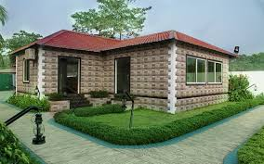
বাড়ীর কাজ
তোমার দেখা পদার্থ গুলোর মধ্যে কোন গুলো কঠিন, কোন গুলো তরল ও কোন গুলো গ্যাসীয় তার একটি তালিকা ছক আকারে তৈরী করে নিয়ে আস|

Slide 18
ধন্যবাদ

